Slide 1


Может ли в этих книгах находиться произведение
Н. Сладкова «Медведь и Солнце?

Slide 2
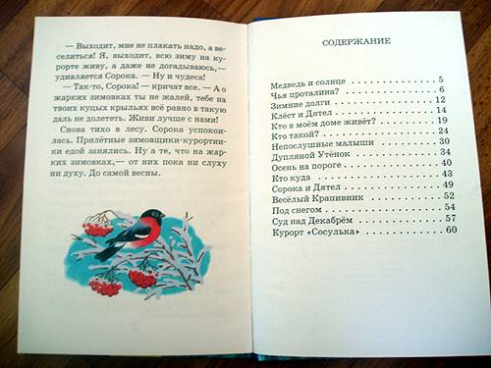

Slide 3


Slide 4
Назови по порядку, как в сказке.

Slide 5




